Slide 1
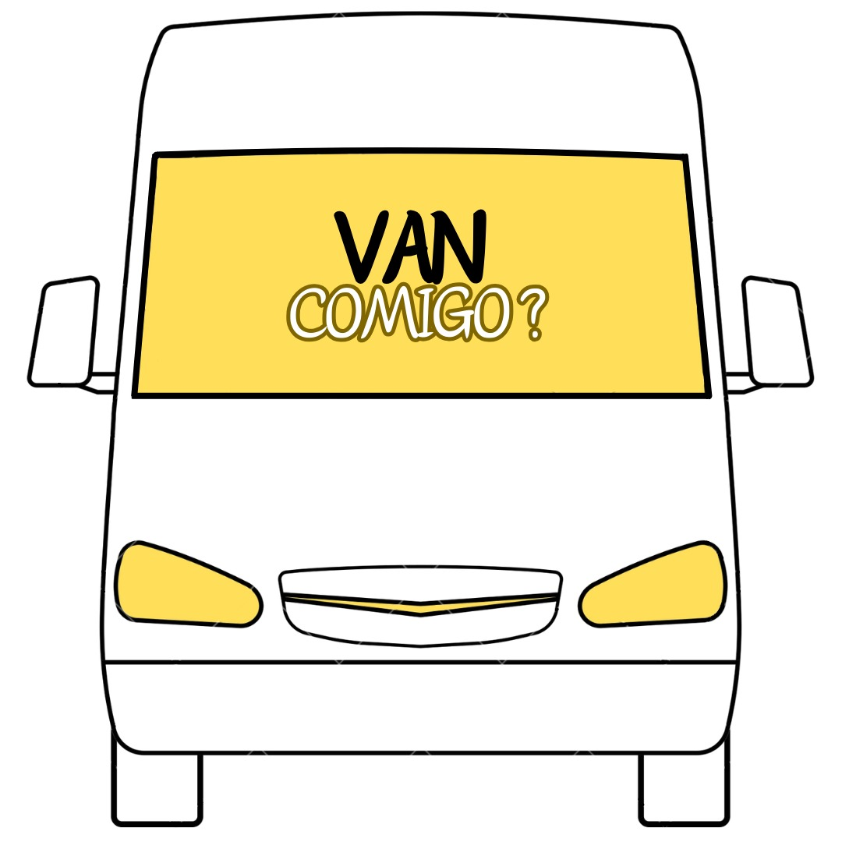
Trabalho Interdesciplinar de Aplicações Móveis
VanComigo
VANCOMIGO
Lêda, Marcos, Rafael, Pablo e Vitor

Slide 2
VanComigo
VANCOMIGO
Desenvolvemos a aplicação voltada para motoristas e passageiros de vans universitárias, visando o:
Inovação na logistica de gestão de Van universitária
Agilizar o processo
Reunir informações em um único ambiente intuitivo

Slide 3
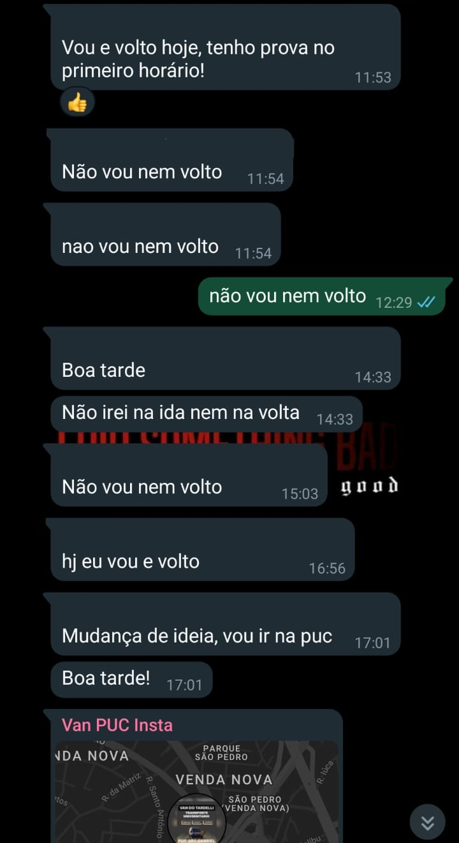
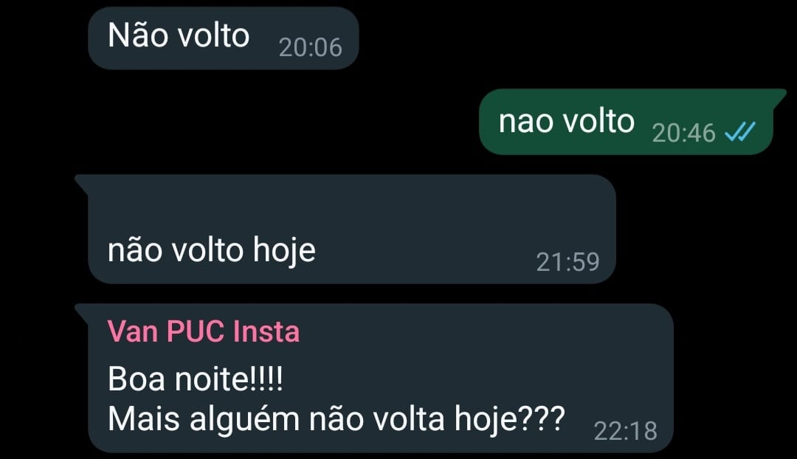
Como esse controle acontece?
Através de grupos de WhatsApp, onde os alunos informam se irão ou não para aula, ou se já estão liberados da aula.

Slide 4
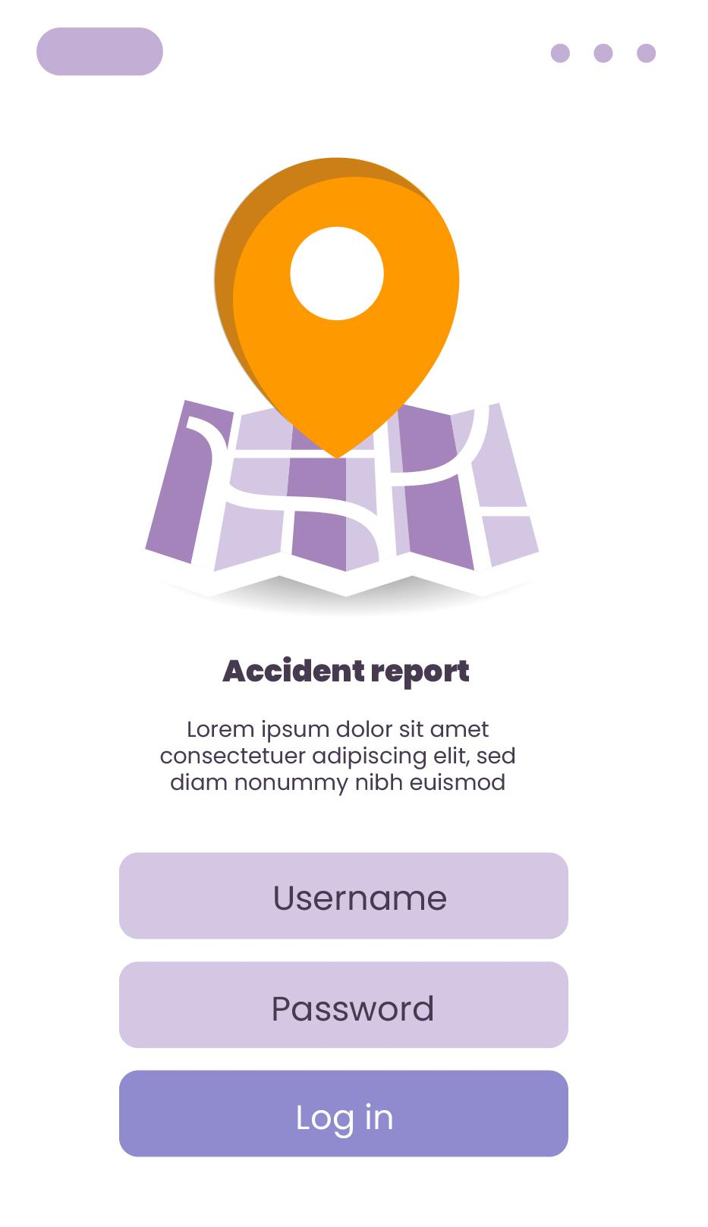
E qual a solucação?
VANCOMIGO!

Slide 5
Usuários especificos
Motorista
Alunos
Gerenciamento da rota, reunir informações necessárias de maneira fácil e intuita, aumentando a praticidade ao comparar com grupos de WhatsApp
Vão ter acesso a informações da rota em tempo real, onde a van está e poder atualizar se vai ou não para a aula de maneira simples e intuitiva.

Slide 6
Requisitos
Informações do usuário
Status do aluno
Usuário só acessa o sistema após o processo de autenticação das informações no banco de dados.
O motorista terá uma lista com todos os seus alunos e irá conseguir visualizar de maneira intutiva quem irá para aula ou não.
Atualizar situação aluno
Localização em
tempo real
O aluno irá atualizar sua situação no sistema, se ele vai para a aula, não vai e também a opção de “atrasado”.
O sistema contará com a localização em tempo real do motorista, dessa forma o passageiro poderá acompnhar toda rota.

Slide 7
Tecnologias utilizadas
React Native
Firabase
Figma
O React Native foi a tecnologia utilizada para o desenvolvimento de todo o VanComigo. Fizemos o uso de suas bibliotecas e componentes para o desenvolvimento do projeto.
Para o banco de dados utilizamos o Firabase, optamos por se tratar de banco de dados ossui diversas funcionalidades disponíveis, como por exemplo, análises, bancos de dados, mensagens, relatórios de erros, etc, trazendo assim mais agilidade para o seu negócio.
O Figma foi utilizado para a elaboração do WireFrame do VanComigo, a partir dele tivemos uma base de como seria as telas a serem desenvolvidas.

Slide 8
Telas do VanComigo!

Slide 9
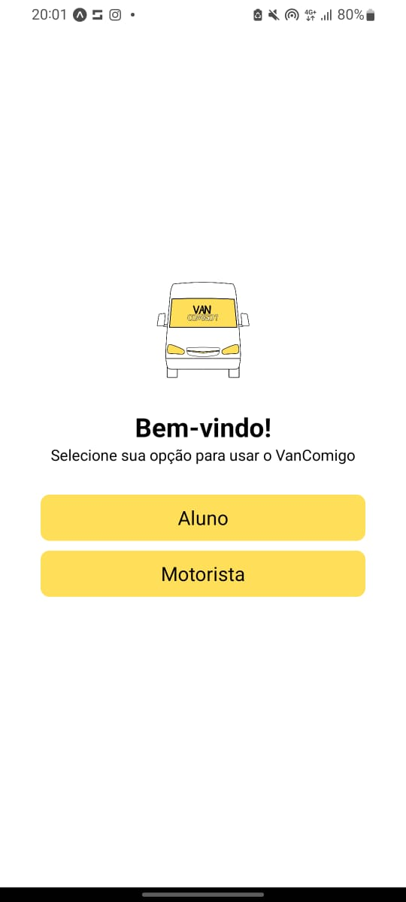

Slide 10
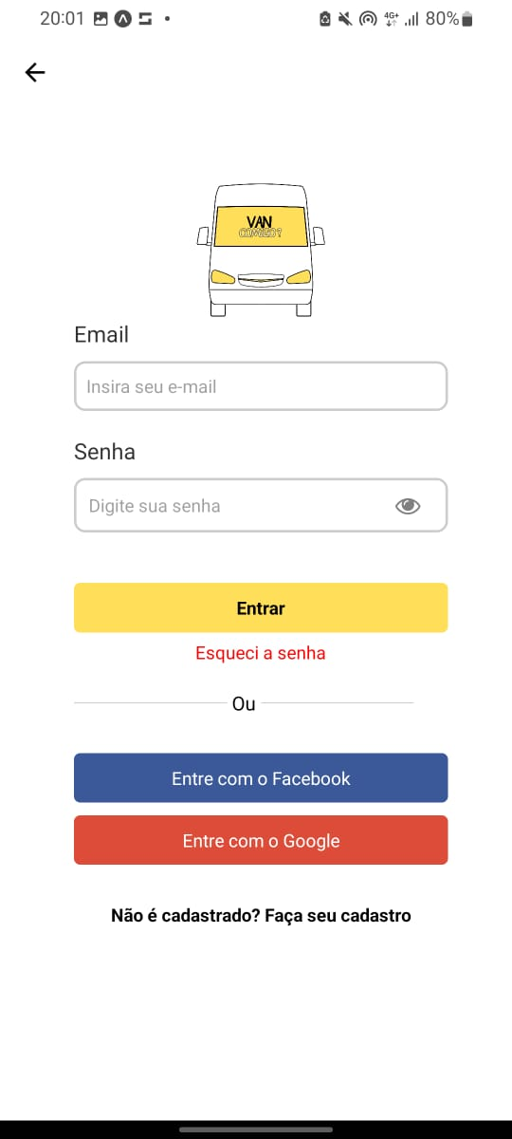

Slide 11
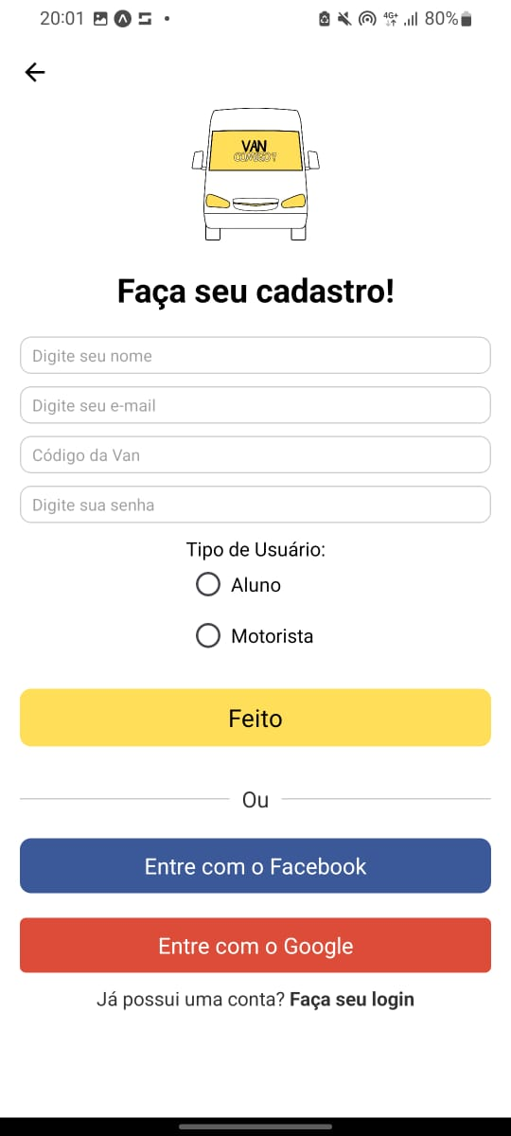

Slide 12
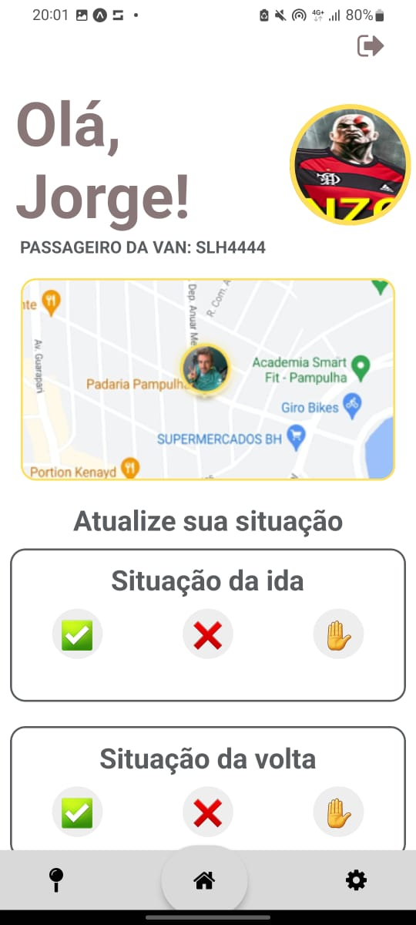

Slide 13
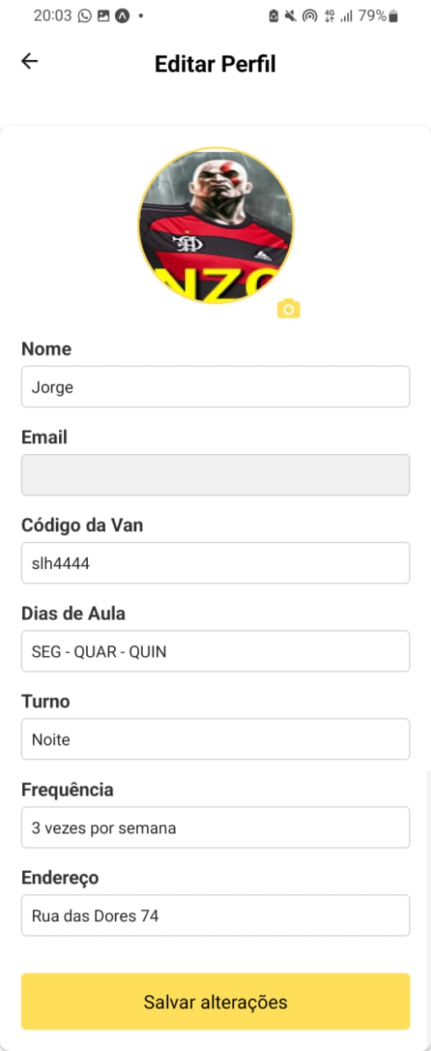

Slide 14
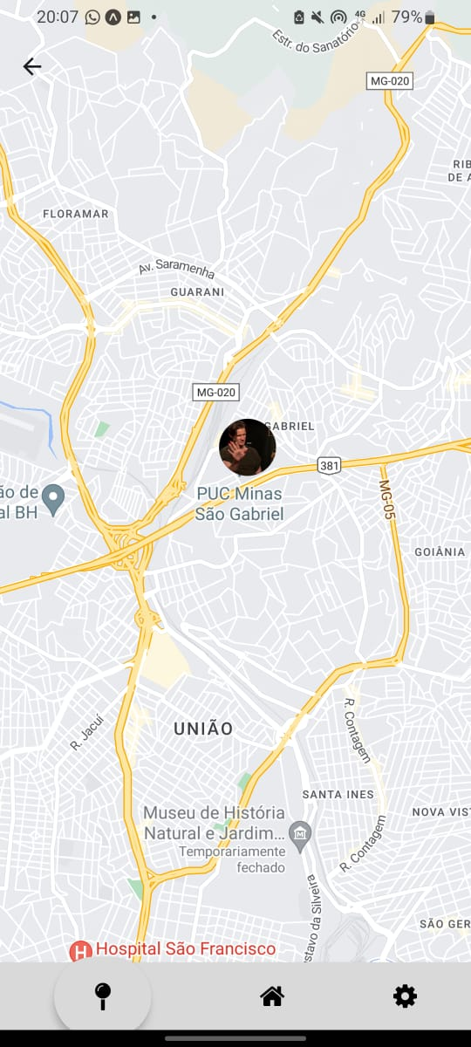

Slide 15
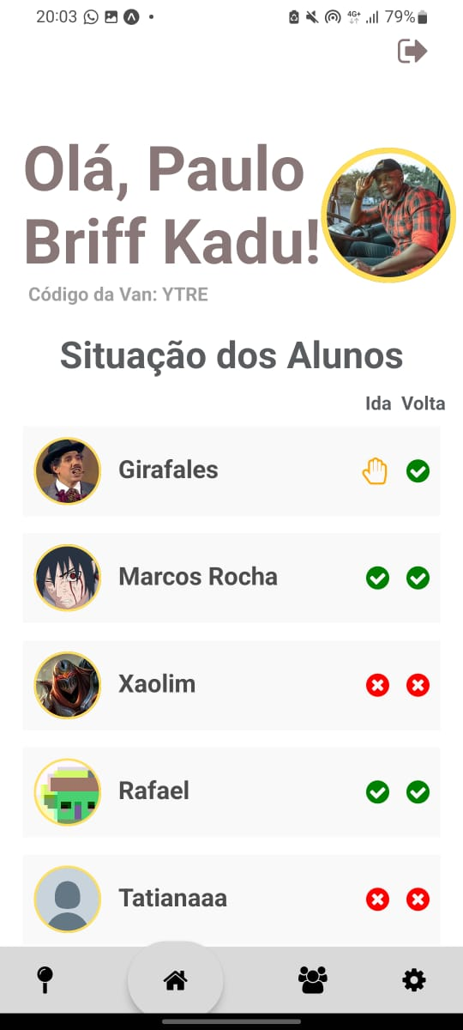

Slide 16
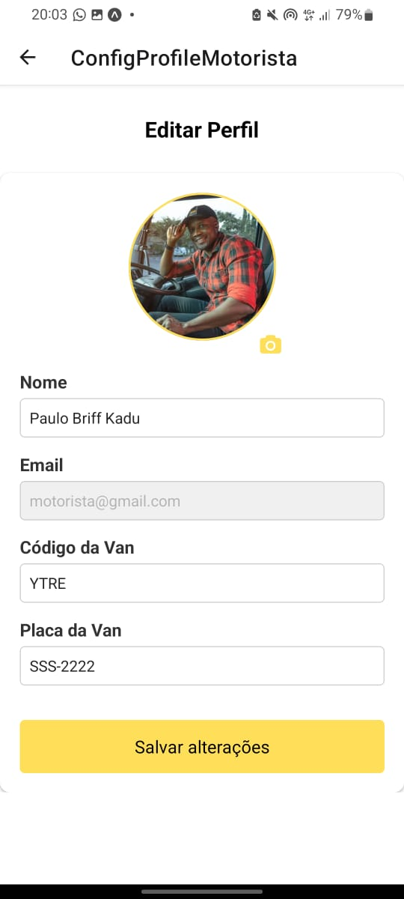

Slide 17
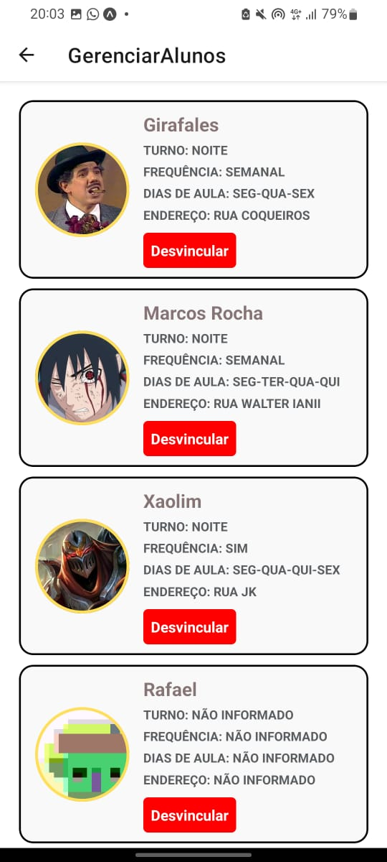

Slide 18
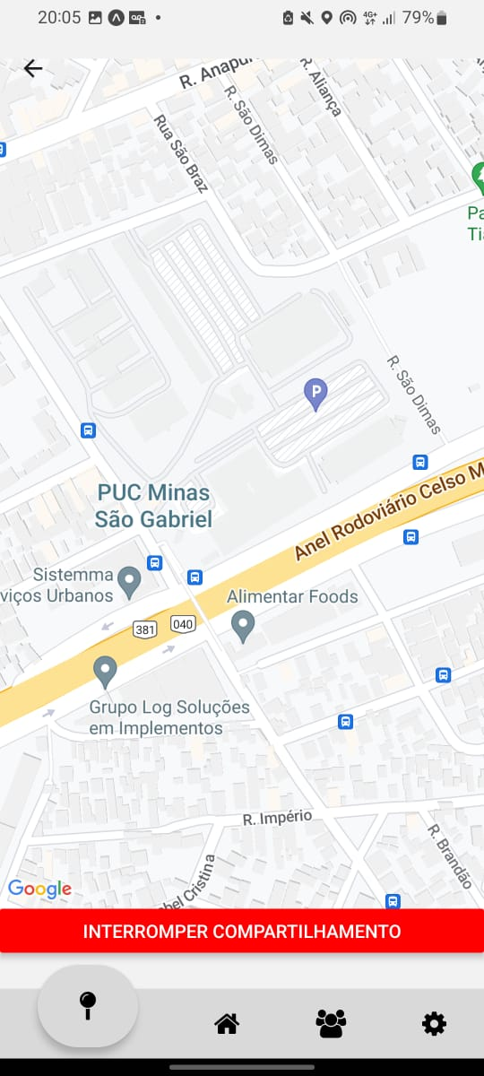

Slide 19
OBRIGADO!
PUC Minas - 2024

